Slide 1
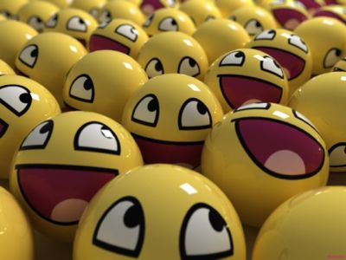
12 дәріс. Эмоция және сезім. Ерік
1. Эмоция жөнiнде түсiнiк 2. Эмоцияның қызметтерi
3. Эмоцияның формалары және негiзгi түрлерi 4. Сезiмдердiң психологиялық сипаттамасы 5. Жоғары сезiмдер
6. Ерiк

Slide 2
1. Эмоция жөнiнде түсiнiк
Эмоция дегеніміз – адамның органикалық мұқтаждықтарын қанағаттандыру не қанағаттандырмауға байланысты туатын психикалық күйлер.
“Эмоция” ұғымы– “емовера” деген латын сөзінен, “эмоцион” дейтін француз сөзінен шыққан. Қазақша мәні – тітіркендіру, толқу. Бұл – жан дүниесінің сыртқы және ішкі әсерлер салдарынан ызалану, каһалану, қорқу мен шаттану сияқты жағдайларының көрініс беруі.

Slide 3
Эмоция – адамдар мен жануарлар дүниесінде де көрініс беретін кейіп. Эмоциялық күй адамды іс-әрекеттерге шабыттандырып, тиісті нәтижелерге жеткізеді немесе көңіл-күйін жабырқатып, іс-әрекетін бейберекетсіздікке ұшыратады.
Iс-əрекетке ықпал жасау тұрғысынан эмоциялар стеникалық жəне астеникалық болып бөлiнедi. Стеникалық эмоциялар адамға қуат берiп, iс-əрекетке ынталандырады. Бұл жағдайда адам "тау қопаруға" дайын тұрады.

Slide 4
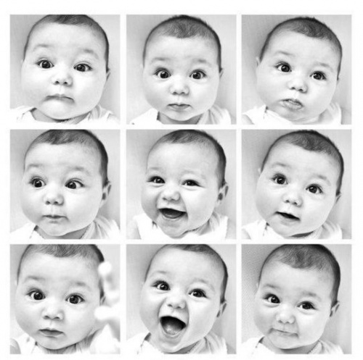
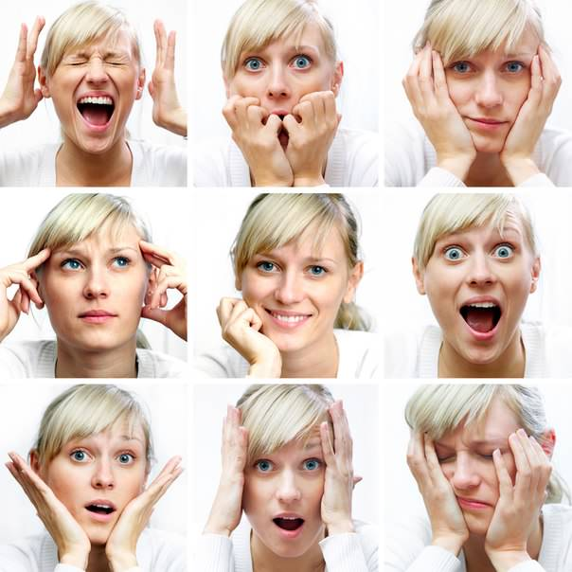

Slide 5
Керiсiнше, кейде толғаныстан адамның аяқ алысы байланады, енжарлық басады - бұл астеникалық эмоция көрiнiсi. Осыдан, жағдайға, дара ерекшелiктерге орай эмоция адам қылығына əртүрлi ықпал жасауы мүмкiн. Мысалы, қорқыныш сезiмiнiң саналы болуынан адам өзiн жинақтап, қатерге қарсы шабуылға шығады. Ал сол қорқыныш адамды үрейлендіріп, "тiзесi қалтырайтын" дəрежеге де келтiредi.

Slide 6
Эмоцияның қазіргі заман тарихы У. Джемстің 1884 ж. жарияланған “Эмоция деген не” атты мақаласынан басталады. У. Джемс және Г. Лангенің пайымдаған теориялары бойынша: сезімнің туындау себебі – сыртқы ырықты қозғалыстар, сонымен бірге, ішкі ырықсыз жүрек толғаныстарынан болатын адамның кейіп өзгерістері. Осы өзгерістерден туындайтын адам әсерлерінің бәрі – эмоциялық күйді танытады. “Біздің қайғыруымыз – жылағанымыздан; қорқуымыз – қалтырауымыздан; қуанғанымыз – күлгенімізден” делінген (У. Джемс).

Slide 7
2. Эмоцияның қызметтерi
Эмоциялар мынадай функцияларды атқарады: бағалаушы, сигналдық, оятушы және коммуникативтi, сонымен қатар физиологиялық және танымдық процестерге әсер ету функциясын атқарады.
Эмоциялар iшкi психикалық процестер болып табылады. Бiрақта олар сырттай: мимикадан, көзқарасынан, әрекеттерден, қимылдан, елестен, интонациядан және сөйлеудiң басқа да ерекшелiктерiнен жақсы көрiнедi. Бұл басқа адамдардың эмоциялық күйiн түсiнуге және олармен нәтижелi қарым-қатынас жасауға мүмкiндiк бередi.

Slide 8
3. Эмоцияның формалары және негiзгi түрлерi
Қуаныш - орындалуы күмəндi болып тұрған қажет-тiлiктiң толық қанағаттандырылуына байланысты туындайтын ұнамды эмоционалды күй.
Таңдану - күтiлмеген оқиғаға байланысты пайда болатын эмоциялық белгi. Таңдану бұрыннан бар сезiмдердi тежейдi. Осыдан зейiн толығымен таңдануға себеп болған нысанға ауысады, кейiн ол қызығушылық ниетке жол ашады.

Slide 9
Қасiрет - алғашында аз да болса сенiм күттiрген маңызды өмiр қажеттiгiнiң орындалмауы не оның орындал-майтыны жөнiнде ақпарат алудан болатын жағымсыз эмоциялық күй.
Қаһар - субъектте өте маңызды қажеттiлiктiң күштi кедергiге ұшырап, орындалу мүмкiндiгiнiң кенеттен жойы-луына байланысты пайда болып, дүлей көрiнiс беретiн ұнамсыз эмоциялық қалып.
Ұялу эмоциясы - субъект өзiне, көзқарасына, ойына, тұлғалық қасиетерiне, қатынастарына, сыртқы ерекшелiгiне сәйкес емес әрекеттерiн жасаған кезде туады.

Slide 10
Жек көру - адам аралық қатынастарда субъектiнiң көзқарас, өмiрлiк салты мен сезiм объектi қылықтарының бiр-бiрiне сəйкес келмеуiнен жүз беретiн ұнамсыз көңiл-күй.
Қорқыныш - субъектте өз тiршiлiгiне шын немесе болуы мүмкiн қатер жөнiнде ақпарат алумен бiрге пайда болатын эмоция.

Slide 11
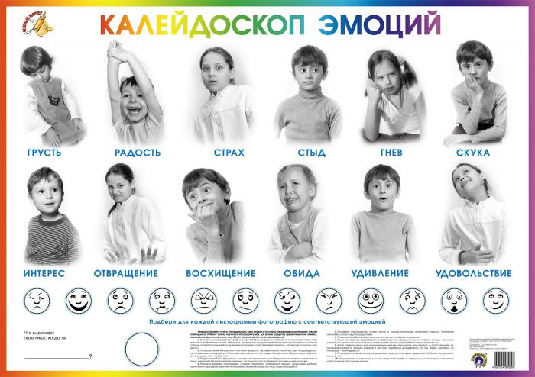

Slide 12
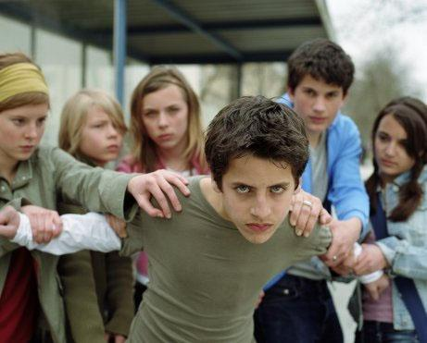

Өте күштi эмоциялық əрекет көрiнiсi - аффект қысқа да қарқынды өтуiмен ерекшеленедi. Бұл сезiм құбылысы субъектi үшiн өте қажеттi болған өмiр жағдайларының кенеттен өзгерiске түсуiнен болады. Аффектте адамның қозғалыс əрекеттерi ұстамсыз күйге келiп, iшкi ағзалар қызметi күйзелiске ұшырайды: тiлден қалады, жүрегi ұстайды, есiнен танады т.б. Бұл қорыққаннан да, қатты қуаныштан да болады.

Slide 13


Адамның көңiл-күйiнiң кейпiн бiлдiретiн жəйттiң бiрi психологияда фрустрация (көңiлдiң бұзылуы, межелi iстiң жүзеге аспай қалуы) деп аталады. Жоспарланған iсi мен мүдделi мақсаты түрлi себептер мен кедергiлерге ұшырып, адам оған ренжидi, көңiлi құлазып, қайғырып, күйзеледi, ашуға булығады.

Slide 14
Адам көңіл күйінің ерекше көріністері стресс және дистресс болып табылады. “Стресс” сөзі ағылшын тілінен аударғанда – зорлану, қысым жасау деген мағынаны білдіреді. Стрестік күй – соңғы 30-35 жыл ішінде ғылым мен техниканың, өнер мен білімнің тасқындап дамуына орай және экологиялық жағдайдың қолайсыздығына сәйкес адамда пайда болған эмоция мен сезімнің көрінісі. Адам осындай стрестік күйдің психологиялық ерекшеліктерін біліп, оған бейімделуі қажет.

Slide 15
Стрестің физиологиялық негізі – американдық физиолог У. Кенноның гомеостазис (бұл терминнің мәні – ішкі организм қызметінің бір қалыпты жағдайы дегенді білдіреді) туралы ілімі мен Канада ғалымы Г. Сельенің организмнің сыртқы күшті тітіркендіргіштерге өздігінен икемделіп қорғануы жөніндегі зерттеуі. Мұндай тітіркендіргіштердің организмге әсерінің күштілігі сондай, олар адамның денесіне, жүйке жүйесіне, психикасына да күшті әсер етіп, сезімдік-эмоциялық жағдайын шиеленістіреді. Стрестік жағдай адамның мінез-құлқына да күшті әсер етіп, қалыпты жағдайларды ауытқуға ұшыратады, ол бей-берекет қимыл-қозғалыстар жасайды. Адамның психикалық процестері – қабылдау мен ес, зейін әдетен тыс қателіктер жібереді.

Slide 16
4. Сезiмдердiң психологиялық сипаттамасы
Сезiмдер деп тұрақты, эмоционалды боялған тұлғалық құрылымдарды айтамыз, онда адамның бiреуге немесе бiр нәрсеге деген қатынасы бейнеленедi: бiреуге деген махаббат сезiмi, патриотизм сезiмi, ұят сезiмi, т.б.
Әрбiр сезiмде сәйкес эмоцияларды бастан кешулердiң жеке тәжiрибелерi шоғырланған.

Slide 17
5. Жоғары сезiмдер
Ақыл-ой сезiмi адамның таным қажеттiлiктерiмен тығыз байланысты. Таным қажеттiлiктерiн оятатын көркем әдебиет, теледидар, өнер, компьютер бағдарламалары.
Эстетикалық сезiм адамдардың сұлулыққа, әсемдiлiкке, табиғатқа деген сезiмiн ояту. Өнер, музыка, көркем шығармалар, шешендiк өнер, поэзия, республикада кең таралған көрермендердiң көңiлiнен шыққан, жүрегiне жол тауып баурап алатын ақындар сайысы, адамның жан дүниесiн тереңдетiп оны шабыттандыра түседi.
Адамгершiлiк сезiм демократия және гуманистiк, гуманитарлық үстемдiк ететiн қоғамдағы адамгершiлiк сезiмдер – борыш сезiмi, әр адамның өз халқы алдындағы азаматтық қасиеттерiн құрмет тұтуы.

Slide 18
6. Ерiк
Ерiк деп адамның өзiнiң психикасы мен қылықтарын саналы басқару қабiлетiнен көрiнетiн қасиеттi атайды. Ол саналы қойылған мақсатқа жету жолында кездескен кедергiлердi жеңуден көрiнедi. Ерiк адам психикасының маңызды құрауышы болып табылады және мотивтермен, таным және эмоциялық процестермен тығыз байланысты.
Ерiктiң негiзгi функциясы (қызметi) өмiр әрекетi барысындағы қиын жағдайларда белсендiлiктi саналы түрде реттеуден тұрады. Сонымен қатар, ерiктiң өзге екi қызметiн бөлiп көрсетуге болады: белсендiрушi және тежеушi.

